Slide 1
ДРУГИ РАЗРЕД МАТЕМАТИКА
Одређивање непознатог умањеника

Slide 2
X – 4 = 12
X – 0 = 16
X – 11 = 7
X – 9 = 9
X – 15 = 4
X – 10= 20

Slide 3
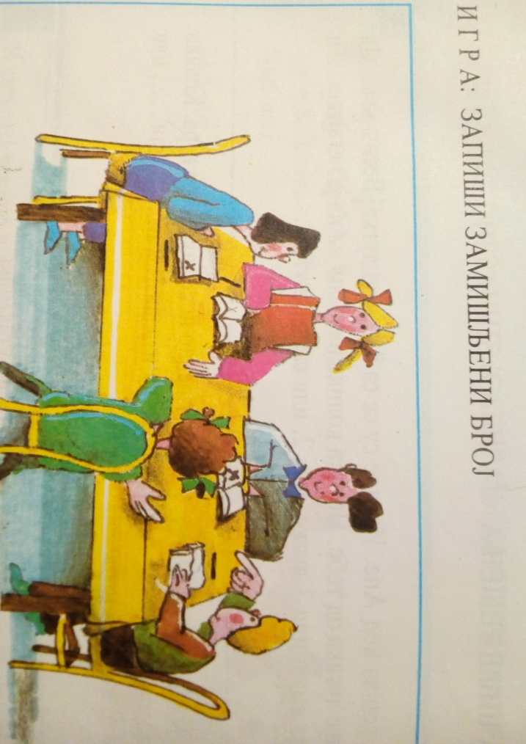
Цеца: Замислила сам неки број, а ти га Миро запиши.
Мира: Не могу да га запишем, јер не знам који си број замислила.
Ја могу да умјесто њега запишем ...?.. .
Денис : Ја бих умјесто тог броја написао слово x,а,м,...или било које друго.
Договорили су се да то буде X.
НЕПОЗНАТИ БРОЈ X
Мира: Мој ће број бити за 6 мањи од Цециног и записала га je овако:
X – 6
Денис: Мој ће број бити за 9 мањи од Цециног и записао га je овако:
X – 9
Цеца је открила да је замислила број 11.
Денис и Мира су са лакоћом одредили своје бројеве.
11- 6 = 5 11- 9 = 2
Notes:
а

Slide 4
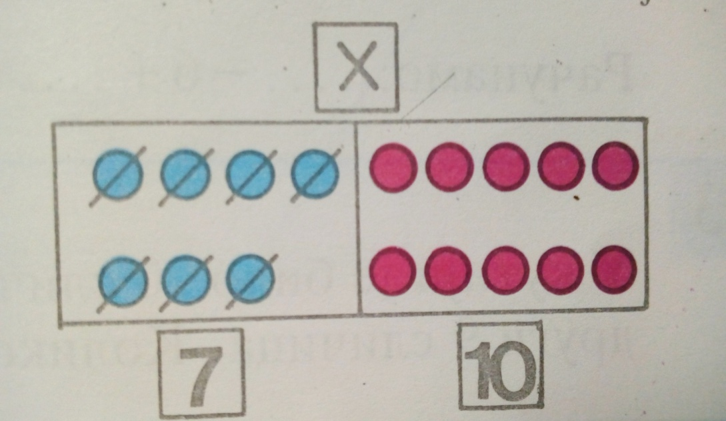
На основу слике постави и ријеши једначину

Slide 5
Састави и ријеши једначину
Било: X
Убрано: 5
Остало: 12

Slide 6
За рад код куће
Уџбеник: Математика за други разред стр. 97

